Slide 1
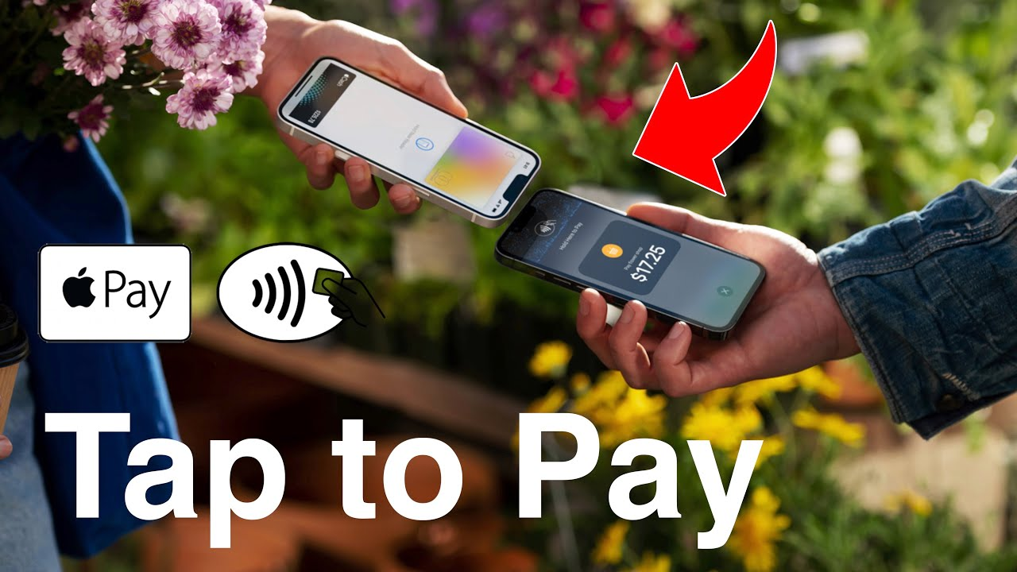
Tap to pay sur iphone
Documentation complète
Novembre 2023

Slide 2





Lancement national – Partenariat unique avec
0
Planning
Quiet period (1 mois)*
Deploy Tap to Pay
sur Android
14/11
15/11
Janvier
2024
Décembre
Campagne Média
Lancement National CE
Communiqué de presse
LANCEMENT NATIONAL 15/11 – CAMPAGNE MEDIA
Dispositif de communication externe dédié Apple : Presse Quotidienne Régionale et réseaux sociaux
* Période pendant laquelle nous ne pourrons mettre la solution Apple en concurrence avec Android

Slide 3
Enjeux & contexte
L’offre Tap To Pay sur iPhone
Parcours de paiement
Parcours de souscription, d’enrôlement et d’assistance
Tarification et Modèle économique
Plan média
Annexes

Slide 4

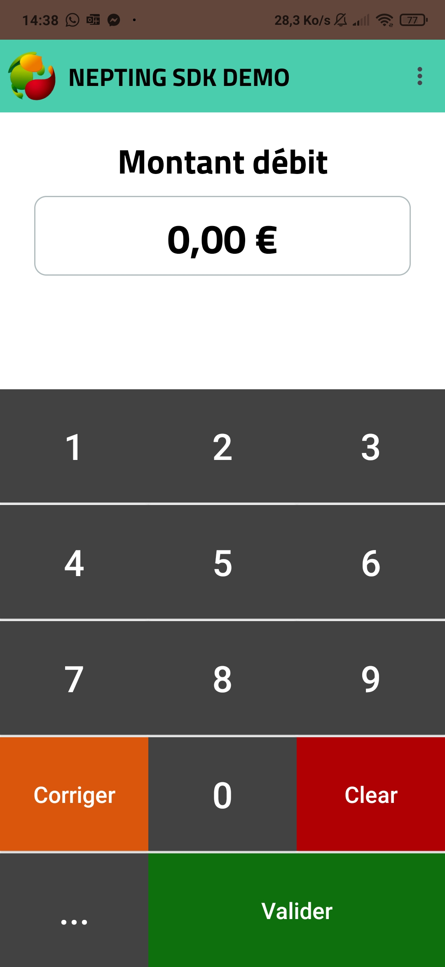
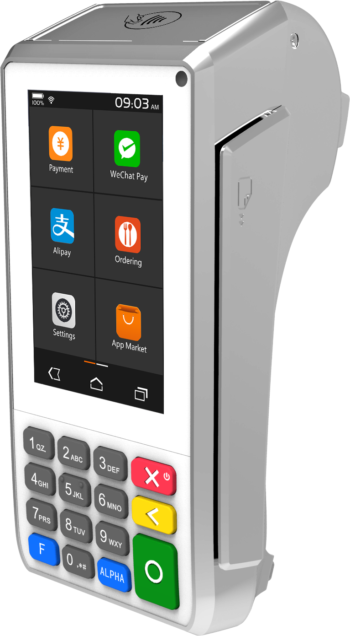
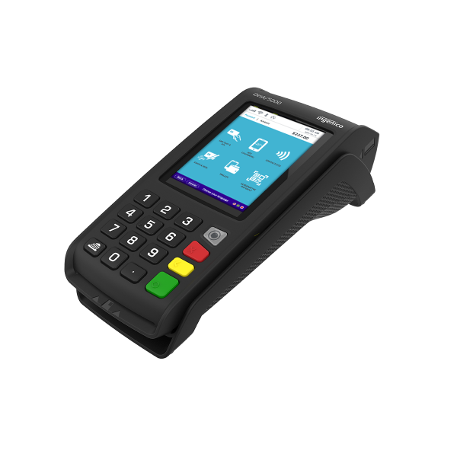
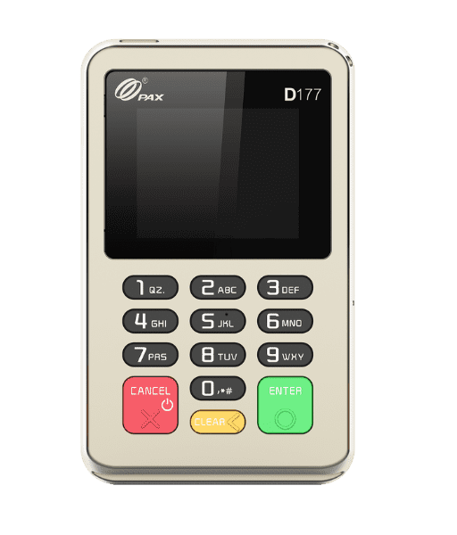
Contexte marché (1/2)
1
SoftPOS (Software Point of Sale)
Logiciel MPOS nouvelle génération basé uniquement sur l’utilisation d’une application mobile et d’un smartphone pour accepter les paiements.
Vers une nouvelle ère : du TPE traditionnel au Softpost
Le monde du paiement évolue rapidement avec l’émergence de nouvelles technologies répondant aux besoins croissants de transactions rapides, sécurisées et pratiques.
Parmi ces innovations, le SoftPOS (Software Point of Sale) prend son envol. Poussée par l’augmentation des paiements sans contact et l’adoption croissante du paiement mobile, le SoftPOS gagne du terrain chez les acteurs du paiement, se profilant comme une solution d’avenir.
TPE Android (Smart Point of Sale)
Permet des services à valeurs ajoutées au-delà du paiement (management d’inventaires, fidélité..)
Tap to Pay sur Iphone
Terminaux de paiement traditionnels
Dédiés au paiement uniquement.
MPOS (Mobile Point of Sale)
Il s’agit d’un « Dongle » appairé à un smartphone. Apporte plus de mobilité dans le point de vente, accepte les paiements lorsque le professionnel est en déplacement. (ex : Sumup, Smile&Pay)

Slide 5






Contexte marché (2/2)
1
Une concurrence naissante
avril 2023
octobre 2020
mai 2021
Square lance sa propre solution “softPOS” appelée ‘’ Tap to Pay sur Android’’⁽⁵⁾ en France et dans 5 autres pays (Etats Unis, Australie, Ireland, Espagne et Angleterre)
MyPOS lance “myPOS Glass” en Europe uniquement sur Android ⁽¹⁾
Viva Wallet lance “Tap on Phone ‘’ en Europe uniquement sur Android ⁽³⁾
A l’initiative de certaines fintechs ou de PSP plus traditionnels, l’offre SoftPOS se déploie au fil des années sur le marché européen.
La concurrence s’intensifie et les acteurs du paiement commencent à se mobiliser pour commercialiser leurs solutions SoftPOS en France
décembre 2020
DejaMobile, filiale de MarketPay a été le premier acteur français à lancer une solution de type SoftPOS (uniquement sur Android). Initialement appelée ‘’ReadyToTap Payment for Merchants’’ ReadyToTap a été l’une des premières solutions SoftPOS a être certifiée par Visa et Mastercard ⁽²⁾
mai 2022
Après une expérimentation lancée en 2021 avec DejaMobile⁽⁴⁾, le Crédit Agricole commercialise sa solution ‘’ Up2Pay mobile » disponible uniquement sous Android.⁽⁵⁾
Sources : (1) https://www.businesswire.com/news/home/20201029006253/fr/
(2) https://dejamobile.com/fr/certifications-visa-mastercard-solution-softpos/
(3) https://www.crowdfundinsider.com/2021/05/176054-viva-wallet-launches-tap-on-phone-feature-on-pos-android-app/
(4) https://dejamobile.com/fr/credit-agricole-languedoc-experimente-solution-softpos-dejamobile
(5) https://www.ca-moncommerce.com/produits/terminaux-de-paiement/gamme-tpe/up2pay-application-de-paiement-mobile/
(5) https://squareup.com/fr/fr/press/tap-to-pay-sur-android-fr

Slide 6


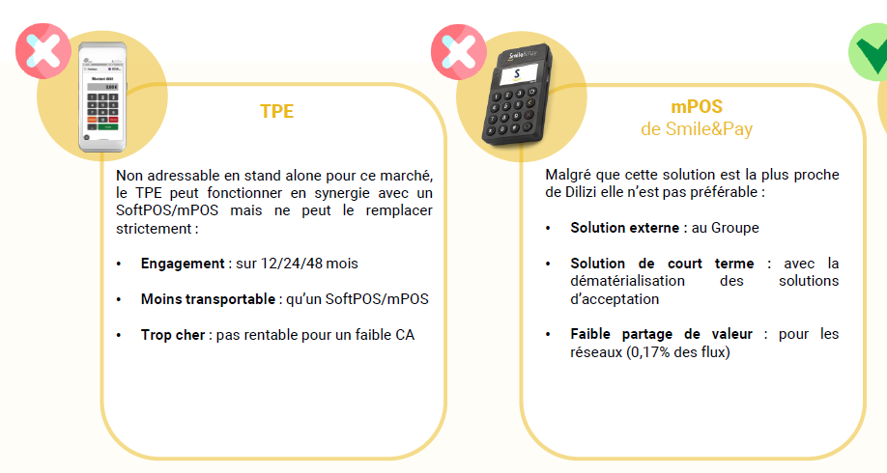

Contexte interne
1
Fin de la commercialisation de Dilizi
La commercialisation de la solution Dilizi a été arrêtée en octobre 2021. Cette solution Groupe ne répondait plus aux cahiers des charges de la DGCRF. Le parc a été remplacé avec différentes propositions d’accompagnement telles que Jepaieenligne Express, les TPE Android, dont le mini Android, voire même une solution externe avec Smile & Pay.
Jepaieneligneexpresss
Cette solution peut être une solution alternative à condition que le client souhaite encaisser à distance.

Slide 7

Enjeux du Groupe
1
1ère banque française à lancer Tap to Pay sur Iphone en France
Un lancement national de Tap to Pay en novembre 2023 et l’opportunité pour Caisse d’Epargne (Banque Populaire/Payplug) :
d’être le seul groupe bancaire à proposer ce service sur l’ensemble du territoire national
d’offrir, à ses clients commerçants, la primeur d’une offre innovante, simple à mettre en œuvre et à utiliser
de renforcer la notoriété de notre enseigne, pionnière des moyens de paiement centrés sur l’utilisateur
de cultiver la préférence client grâce à une expérience utilisateur enrichie

Slide 8
Enjeux & contexte
L’offre Tap To Pay sur iPhone
Parcours de paiement
Parcours de souscription, d’enrôlement et d’assistance
Tarification et Modèle économique
Plan média
Annexes

Slide 9
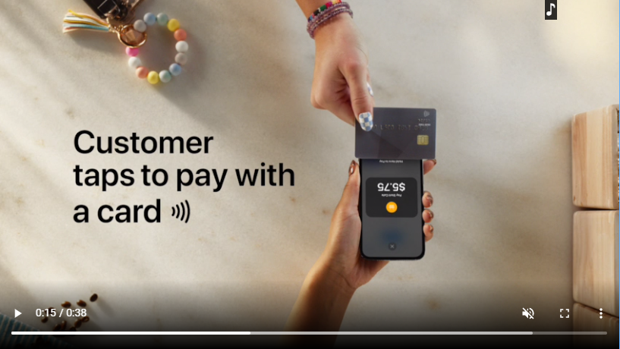
L’offre Tap to Pay sur iPhone
2
Tap to Pay sur Iphone

Slide 10
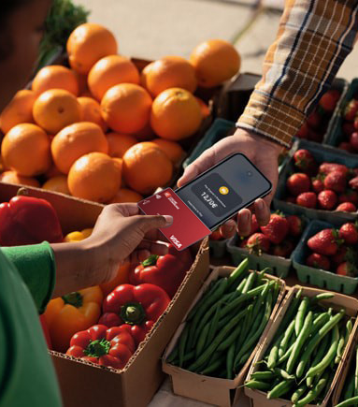

L’offre Tap to Pay sur iPhone
2
Qu’est-ce que Tap to Pay sur Iphone ?
Tap to Pay sur IPhone est une application de paiement transformant les smartphones Apple en TPE sans contact grâce à l’utilisation des technologies puce EMV (Europay Mastercard Visa) et NFC (Near Field Communication).
Elle permet d’encaisser par carte directement sur le smartphone du commerçant, sans TPE ou boîtier additionnel (« dongle »).
Les clients peuvent payer en carte sans contact, wallet (Apple Pay, …), montre connectée. Il n’y a pas de plafond de montant à 50€ grâce à la saisie du code PIN sur l’écran du smartphone.
Aujourd’hui, 2/3 de nos clients commerçants ont un iPhone plutôt qu’un smartphone Android.(*)
Le Crédit Agricole ne propose Tap to Pay qu’uniquement sur Android, pour encaisser avec un iPhone il faut un boitier externe (dongle).
Tap to Pay est positionné pour concurrencer SumUp et les petits terminaux MPOS.
*basé sur les connexions de la Banque en ligne PRO - BPCE
Bon à savoir
Vis-à-vis des schemes (VISA,Master Card,…) Tap to Pay est considéré comme un Terminal de Paiement et répond donc aux mêmes règles en matière de certifications (PCI PIN, …) et conditions tarifaires (schemes fees,..)
Compatibilité Apple : smartphones à partir de l’iPhone XS (2018 et ultérieurs)

Slide 11

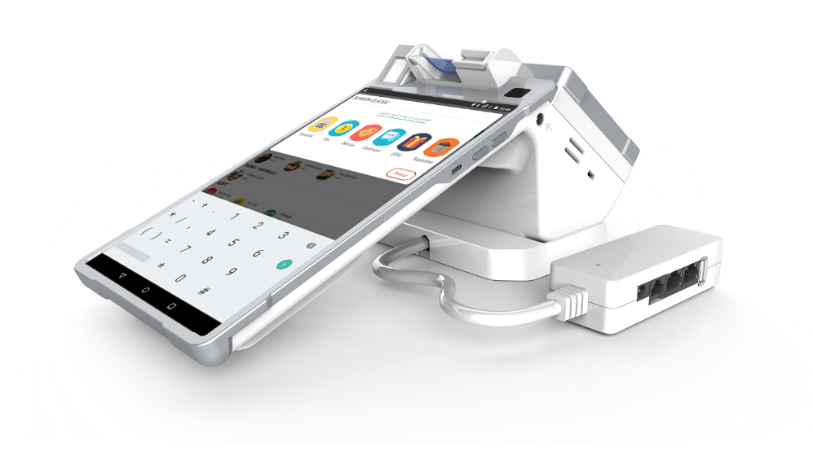
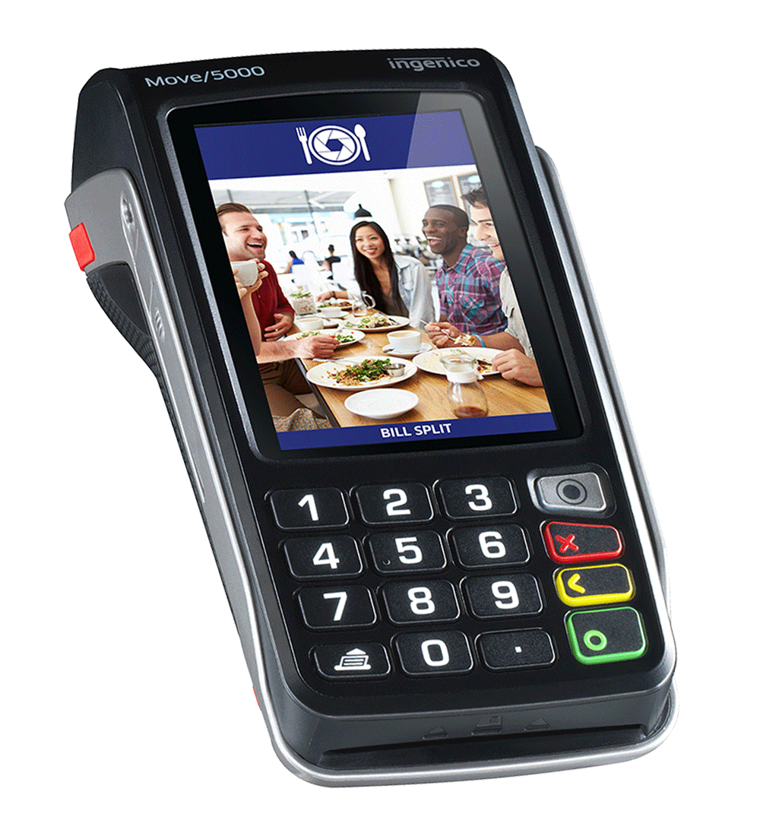
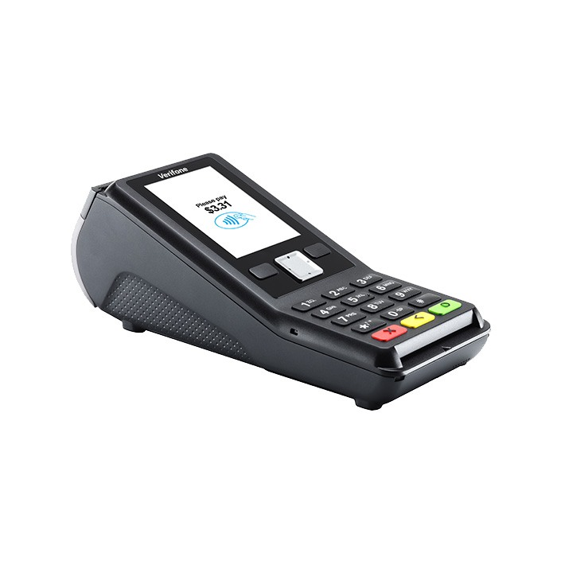
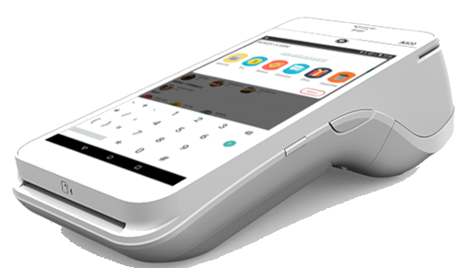
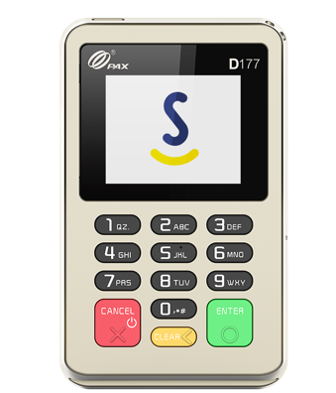
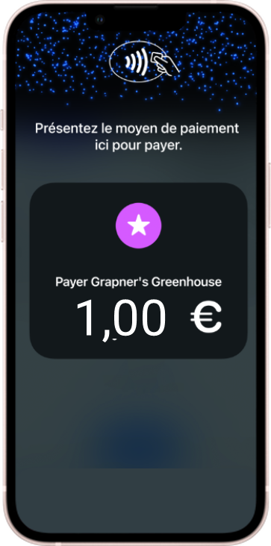
L’offre Tap to Pay sur iPhone
2
Cible et positionnement
Positionnement de Tap to Pay dans la gamme des TPE
Pour qui ?
Les « micro marchands » :
encaissant un CA mensuel < 2000€
Et / ou ayant une activité saisonnière
Et / ou qui ne souhaitent pas investir dans un terminal de paiement
Les professionnels plus établis (cœur de cible) qui souhaitent bénéficier d’un moyen d’encaissement complémentaire.
Gamme TPE traditionnelle
MPOS
Smile and Pay
SoftPOS
Tap to Pay sur IPhone
Gamme des TPE Android
Occasionnellement pour les entreprises, Associations (ESS) et Logement Social
Avec une perspective 2024 de faire évoluer l’offre pour adresser ces segments.

Slide 12






L’offre Tap to Pay sur iPhone
2
FLEXIBILITE
SECURITE
Avantages
Facilité d’utilisation
Offre sans engagement de durée
Idéal pour des besoins d’encaissement ponctuels ou complémentaires (période d’affluence…)
Solution offrant la même sécurité que les terminaux de paiement traditionnels et respectant les derniers standards sécuritaires/réglementaires
Solution intuitive, facile à installer et à utiliser
MOBILITE
ECONOMIE D’ACHAT DE MATERIEL
expérience client
Toujours à portée de main, en permanence dans la poche
Pour encaisser partout : à l’intérieur ou à l’extérieur du point de vente, en déplacement ou au domicile du client
Pas besoin d’investir dans un terminal de paiement ou un boitier supplémentaire, le smartphone suffit.
Tap to pay elimine le passage en caisse et permet une expérience client sans couture.

Slide 13
Enjeux & contexte
L’offre Tap To Pay sur iPhone
Parcours de paiement
Parcours de souscription, d’enrôlement et d’assistance
Tarification et Modèle économique
Plan média
Annexes

Slide 14
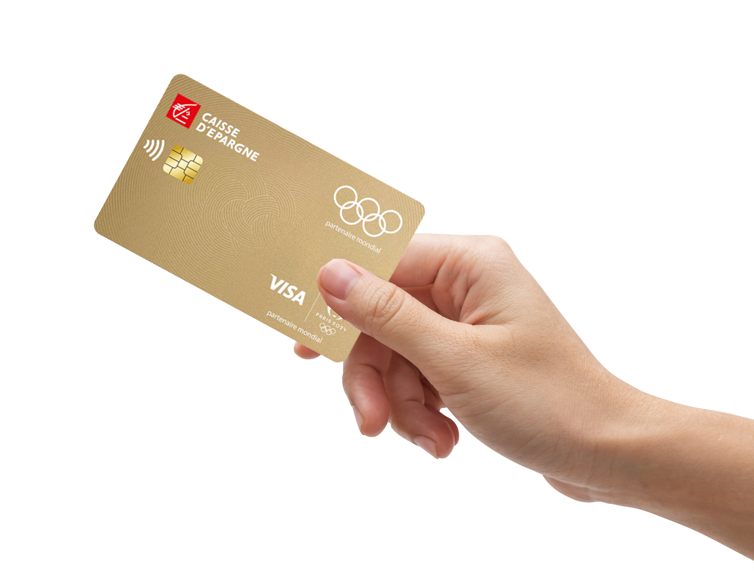

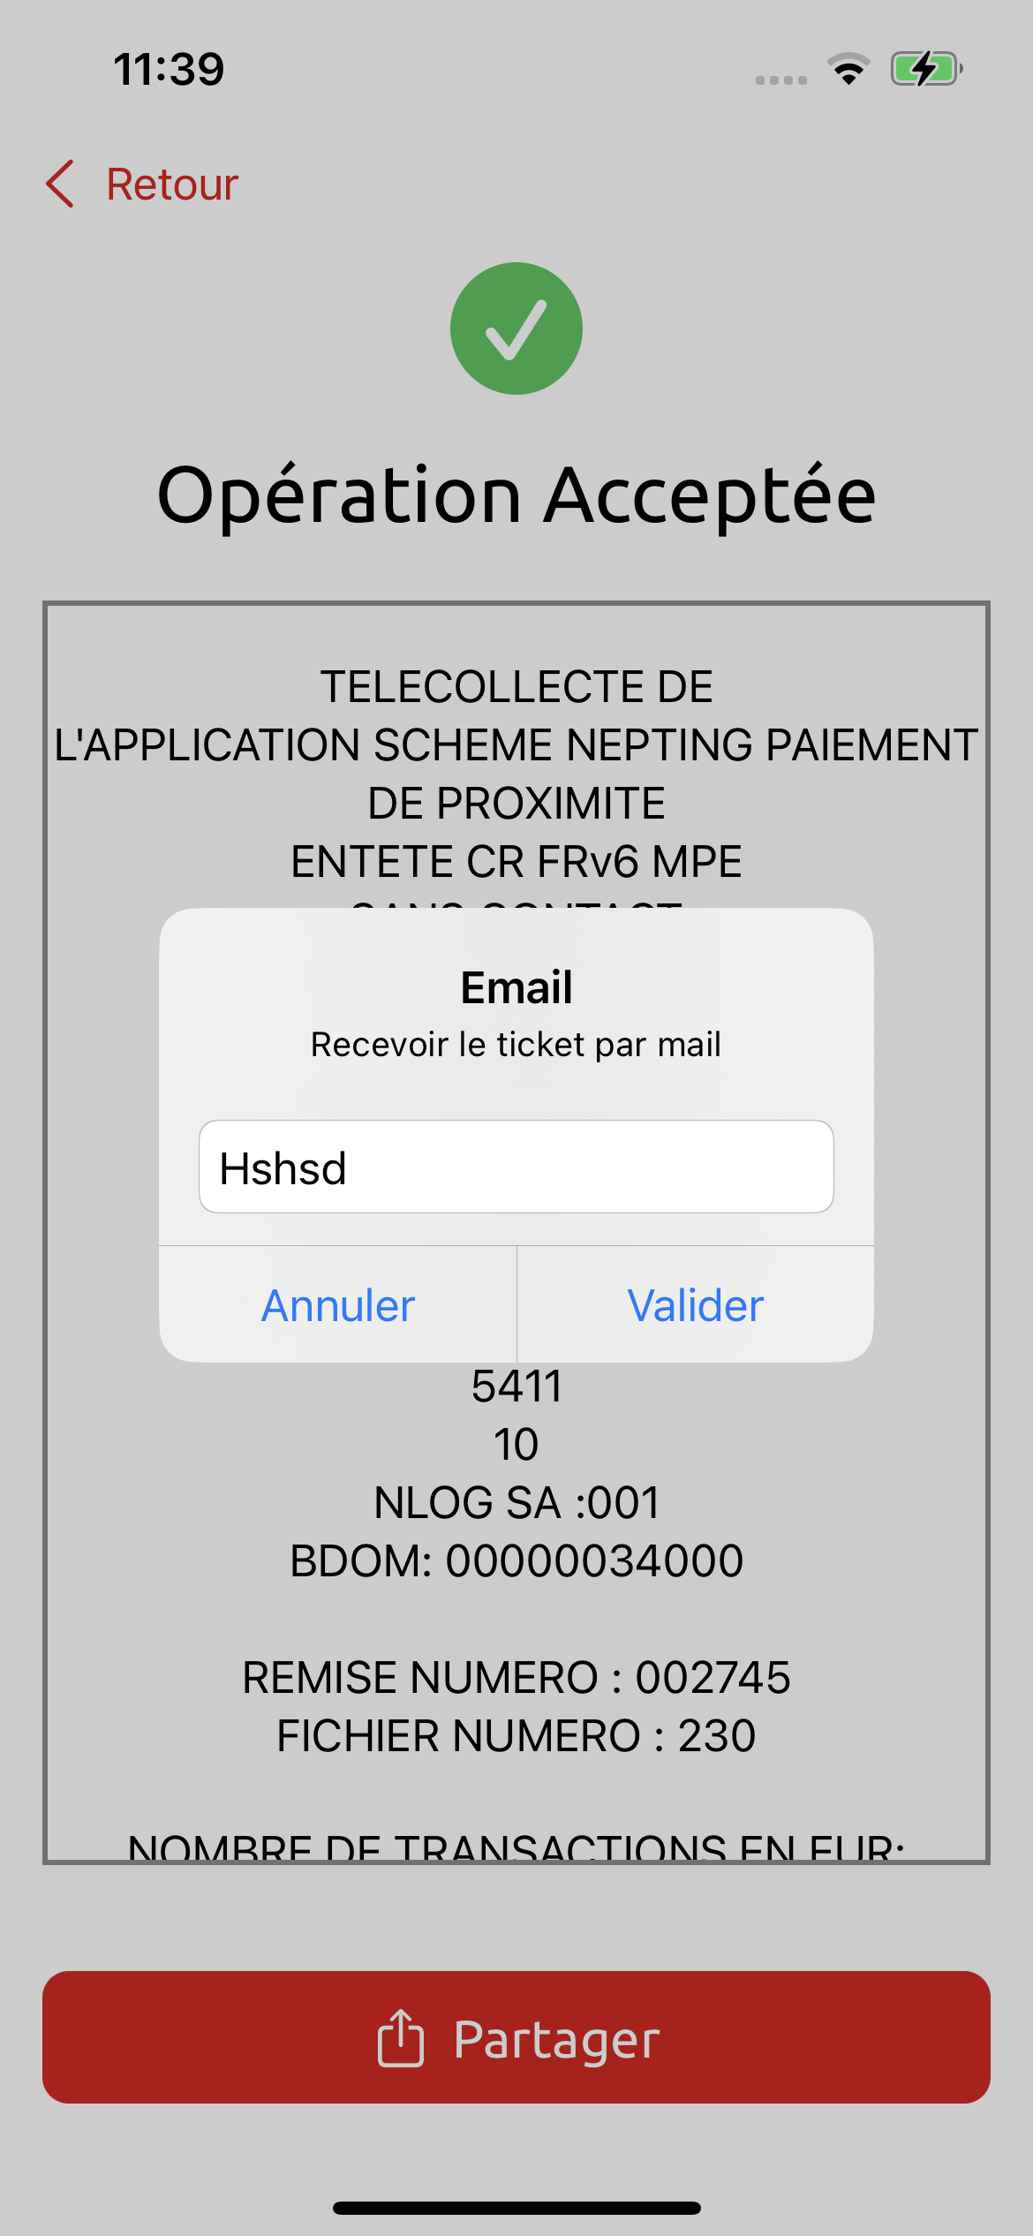
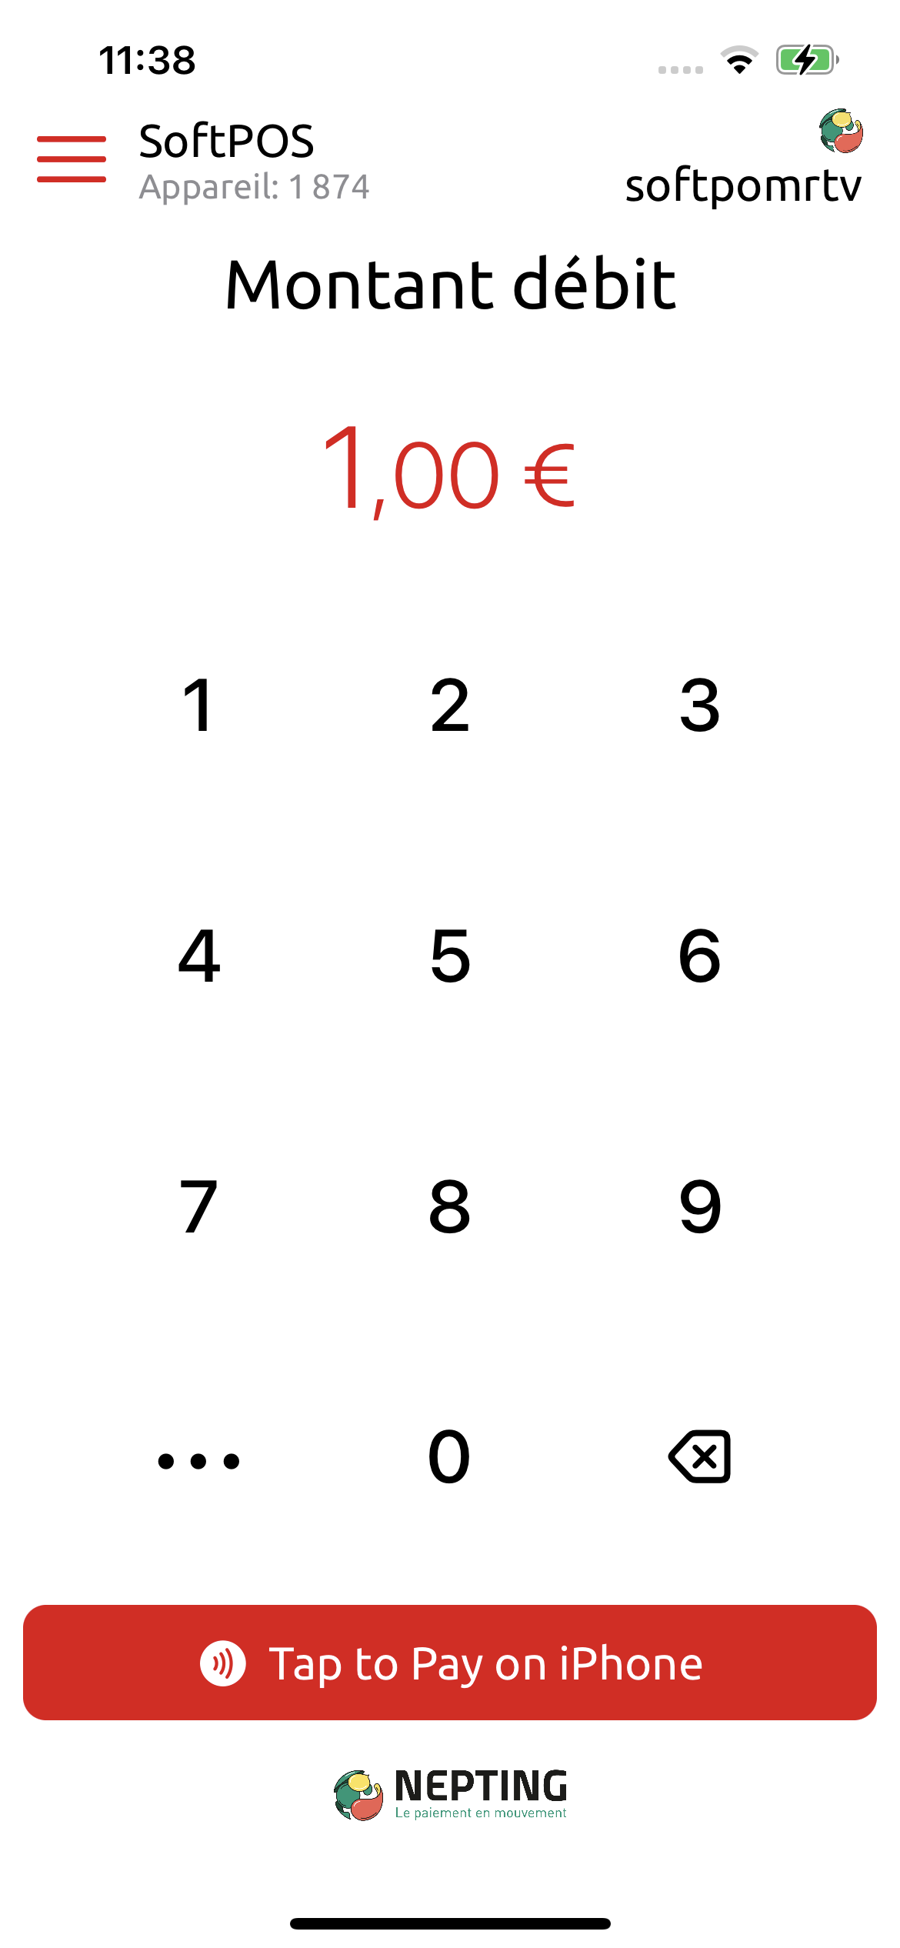
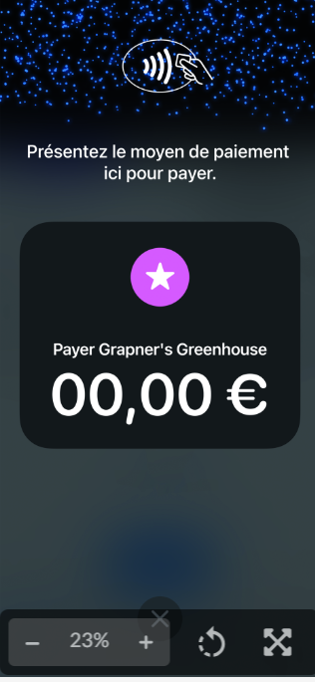
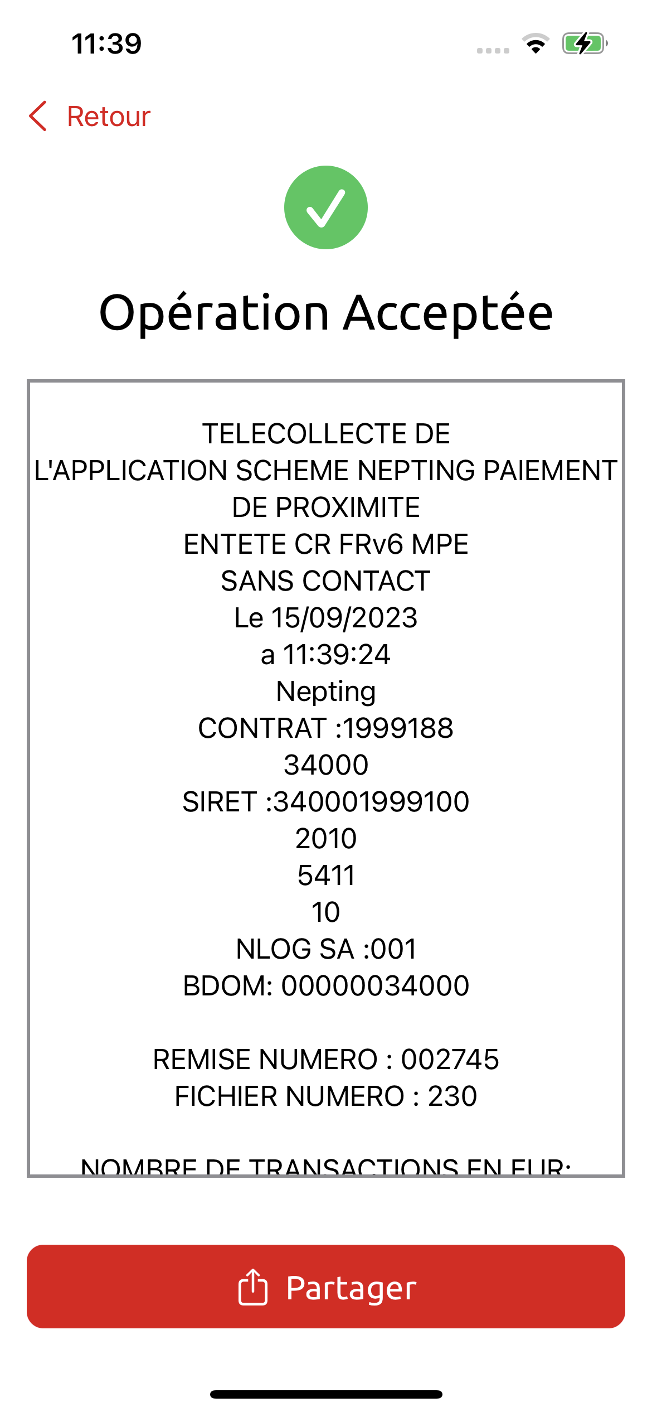
  L’antenne NFC de
  l’Iphone se trouve toujours sur la tête du smartphone.
  Moyens de paiement autorisés : Cartes bancaires, Apple Pay, Samsung Pay..
Parcours de paiement
3
Paiement < 50 €
Compatibilité Apple : à partir de l’Iphone XS
1,00
4. Envoi du ticket par mail au client ( facultatif)
La télécollecte est automatique et les fonds sont crédités à J+1 sur le compte du client.
Le commerçant peut consulter un récapitutalif de ses transactions sur son application.
1.Saisie du montant à payer par le commerçant
2. Présentation de la carte bancaire par le client
3. Affichage du ticket client

Slide 15


La saisie du code s’affiche si le client effectue un paiement >50€ par carte bancaire physique. S’ il paye via son wallet (Apple Pay,Samsung Pay..) la saisie du code n’est pas obligatoire.
Parcours de paiement
3
Paiement > 50 €
Saisie obligatoire du code PIN si le paiement est >50€
55,00 €
55,00€
Saisissez le code PIN de la carte
1
2
3
55,00
4
5
6
7
8
9
5. Envoi du ticket par mail au client (facultatif)
La télécollecte est automatique et les fonds sont crédités à J+1 sur le compte du commerçant.
Il peut consulter un récapitulatif de ses transactions sur son application.
⌦
0
✔
1.Saisie du montant à payer par le commerçant
3. Affichage d’un écran supplémentaire pour la saisie du code
2. Présentation de la carte bancaire par le client
4. Affichage du ticket client

Slide 16
Enjeux & contexte
L’offre Tap To Pay sur iPhone
Parcours de paiement
Parcours de souscription, d’enrôlement et d’assistance
Tarification et Modèle économique
Plan média
Annexes

Slide 17



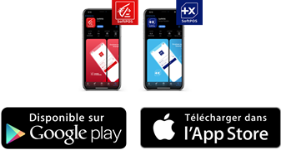

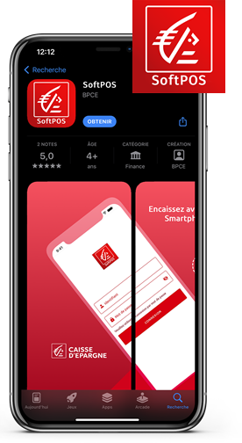

Zoom Parcours de souscription Agence
4
1
J-J
2
3
4
J-J
J-J
J+1 Ouvré
Le conseiller invite le client à télécharger l’app Tap to Pay depuis l’Apple Store de son IPhone . Depuis l’application, le client valide l’éligibilité de son Iphone*
BPCE PS
EQUIPE GESTION DES CONTRATS
Un mail est envoyé automatiquement au client commerçant avec son login et son mot de passe.
BPCE PS (Gestion des contrats) prend en charge la demande d’équipement en validant la prestation.
Le commerçant se rend en agence
Si le client est éligible. il souscrit à 2 contrats suite à la saisie d’une myflow (Pro)
Contrat d’acquisition monétique Tap to Pay +
Contrat de service Tap to Pay
Le commerçant effectue sa première connexion et peut utiliser Tap to Pay en se connectant à l’application depuis sont smartphone.
*Tap to Pay est disponible sur Apple : smartphones à partir de l’iPhone XS

Slide 18
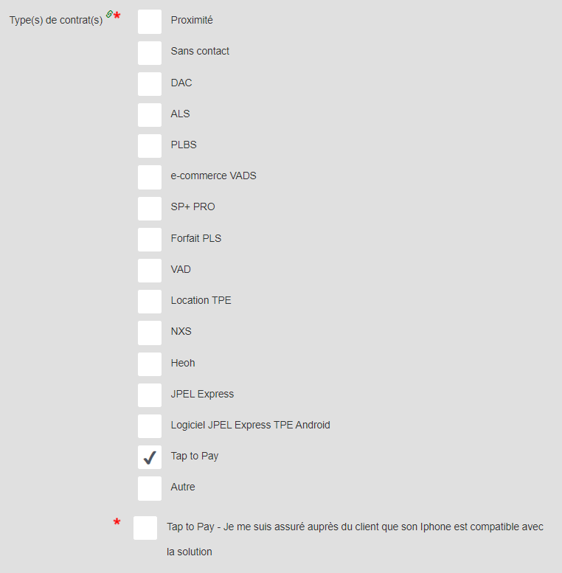
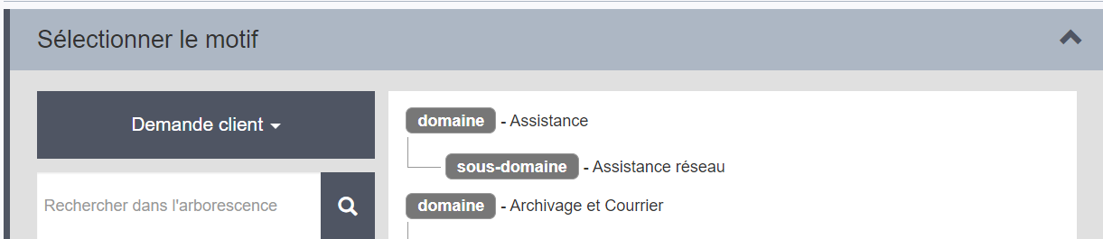

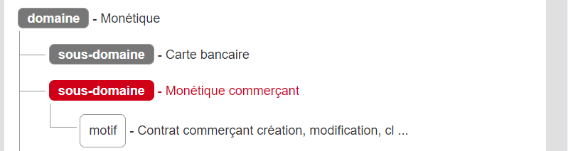
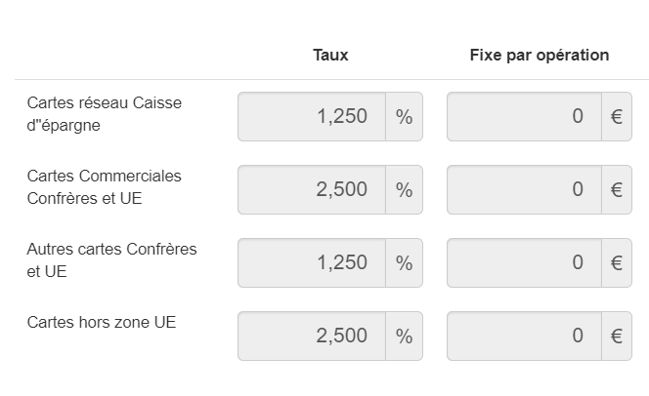
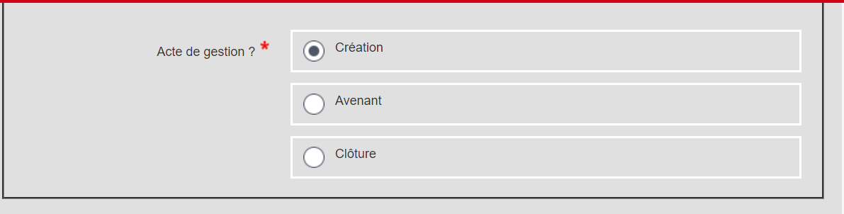
Zoom sur la Myflow du Parcours de souscription Agence
4
1
Sélectionner la prestation Monétique
3
Sélectionner
« Tap to Pay »
Une fois le contrat sélectionné aucun écran de saisie des conditions monétiques ne s’ouvre puisque les conditions sont fixes et non négociables.
2
Sélectionner « Création »

Slide 19



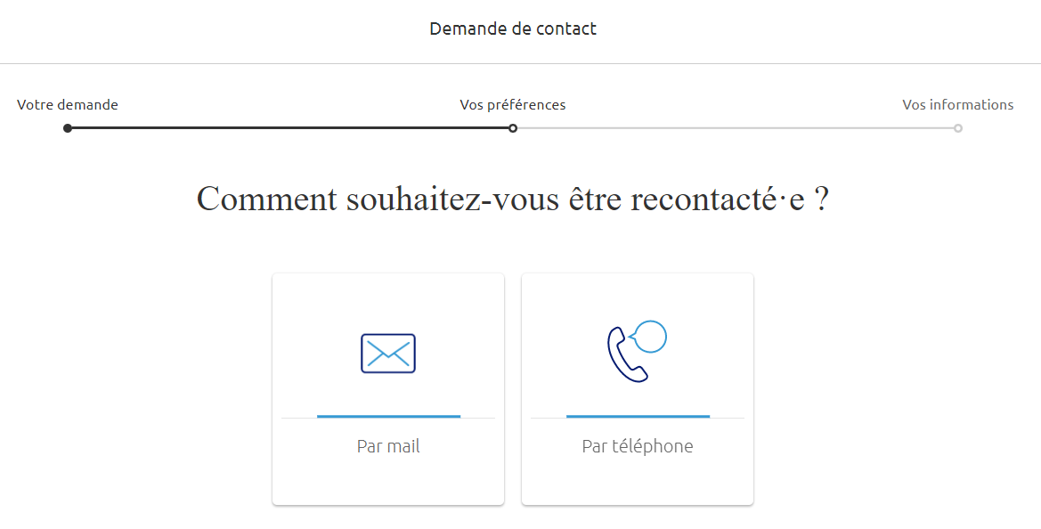
Zoom Parcours de souscription semi-digital
4
1
2
3
4
5
J-J
J-J
J-J
J-J
J+1 Ouvré
Souscrire à l’offre
Traitement CEGEE
Le marché des Pros réceptionne la demande du client sur une boite dédiée.
La demande de prise en charge est transmise au CA Pro concerné par le client.
Le CA Pro procède aux contrôles nécessaires et rappelle le client. Il saisit la Myflow
Les solutions régionales saisissent le contrat sur OSC et transmettent les 2 contrats au client
  Contrat d’acquisition monétique Tap to Pay +
  Contrat de service Tap to Pay
BPCE PS
EQUIPE GESTION DES CONTRATS
Un mail est envoyé automatiquement au client commerçant avec son login et son mot de passe.
Il effectue une demande de contact via un formulaire dédié sur la page Tap to Pay.
Le client télécharge l’application Tap to Pay dans l’App Store et effectue lui-même le test d’éligibilité depuis l’application pour savoir si son IPhone est compatible.
BPCE PS (Gestion des contrats) prend en charge la demande d’équipement en validant la prestation.
Le commerçant se rend sur la page Tap to Pay
via le site web CE ou via l’espace souscrire / Offres & Produits ou via un emailing ou bannière ou via l’application
Le commerçant effectue sa première connexion et peut utiliser Tap to Pay en se connectant à l’application depuis sont smartphone.

Slide 20
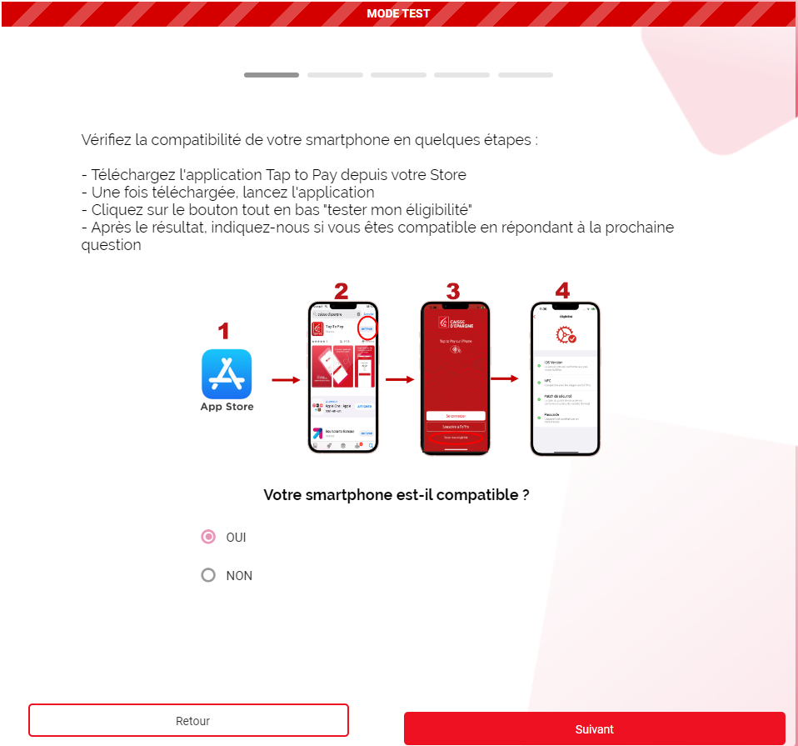
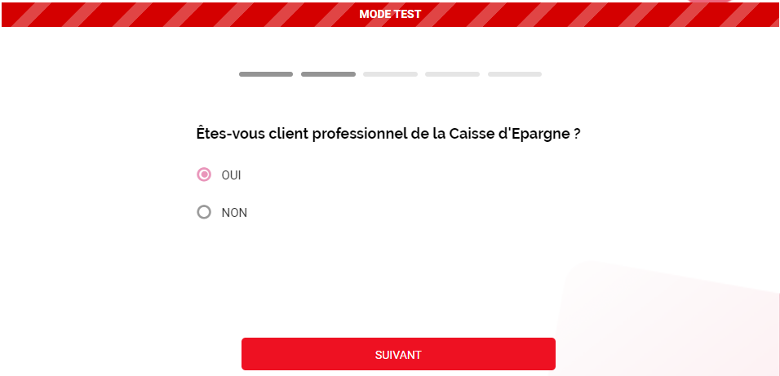
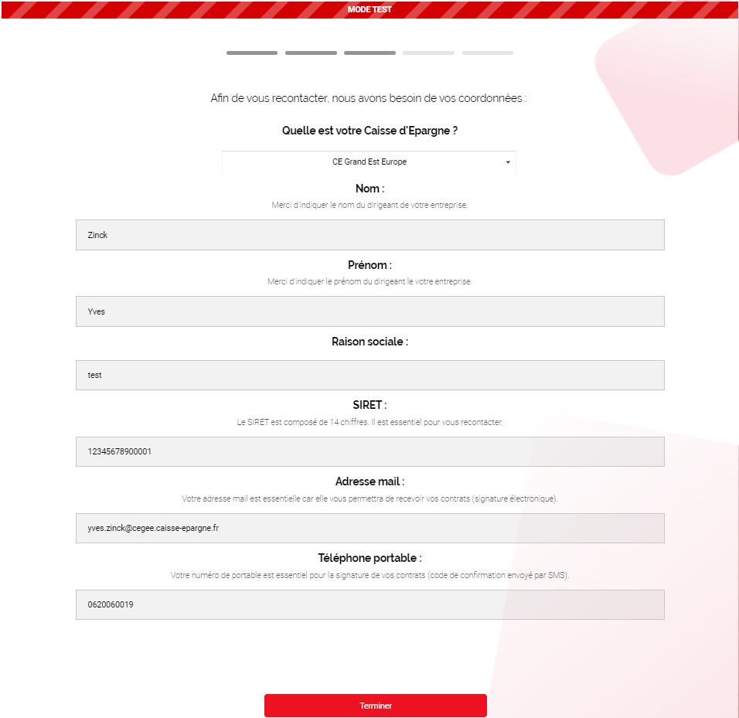
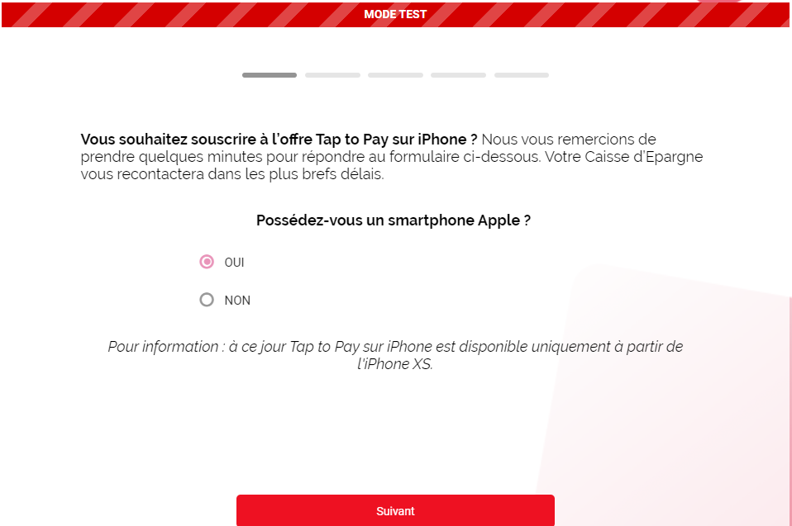
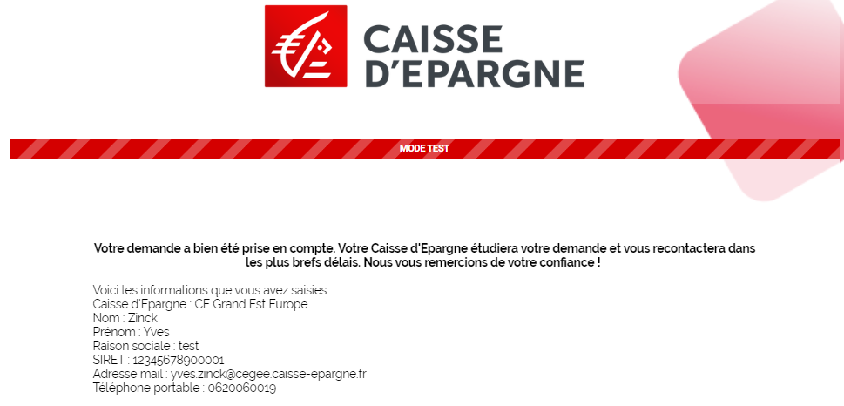
Zoom Parcours de souscription semi-digital
4
Le saisie du formulaire de souscription par le client : Les divers écrans.

Slide 21
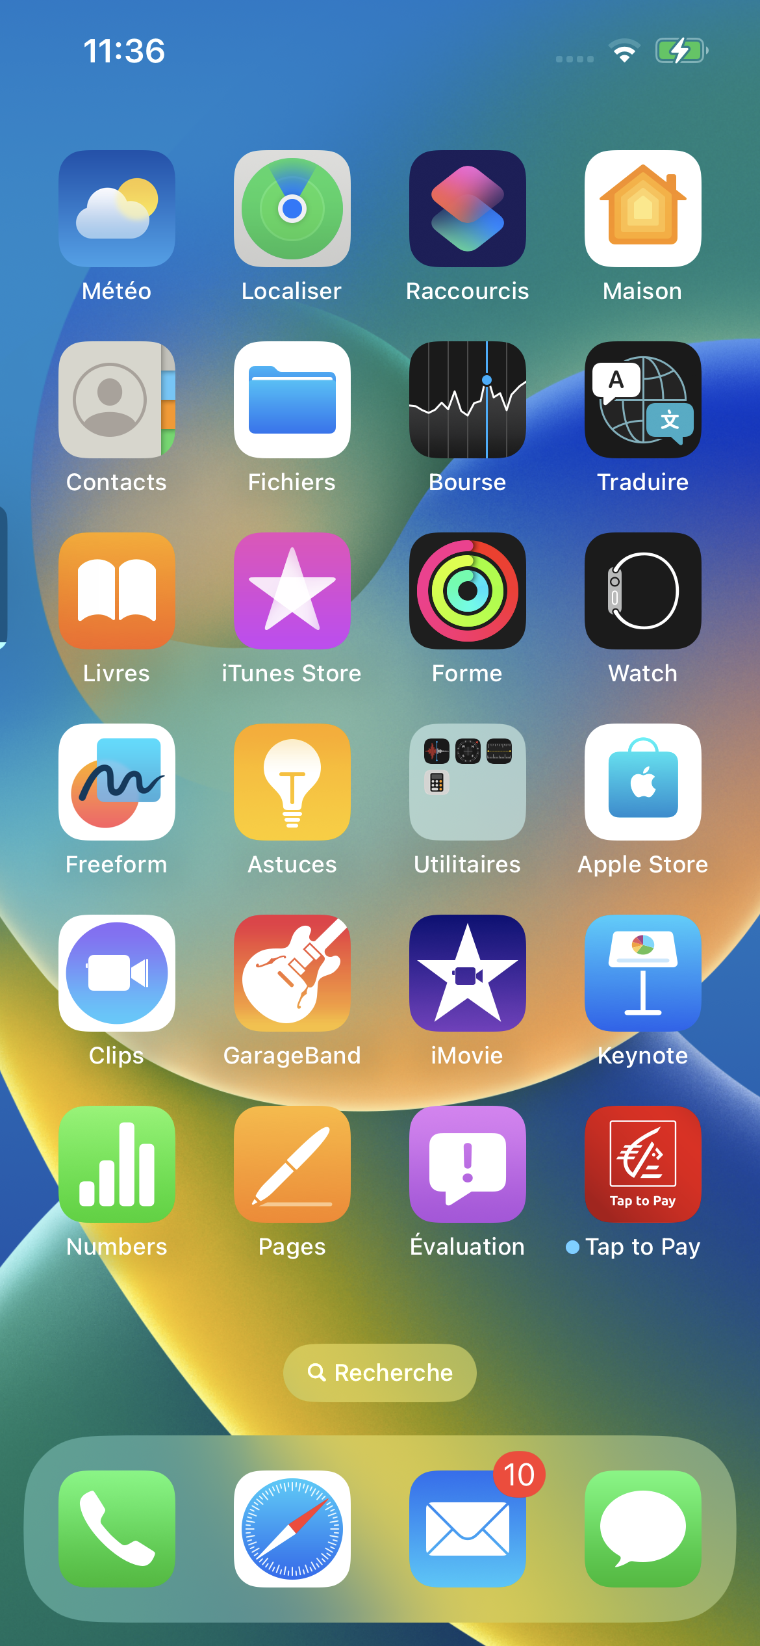
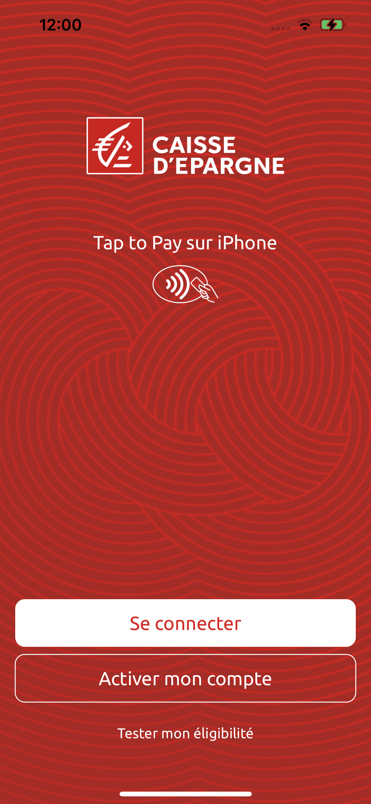
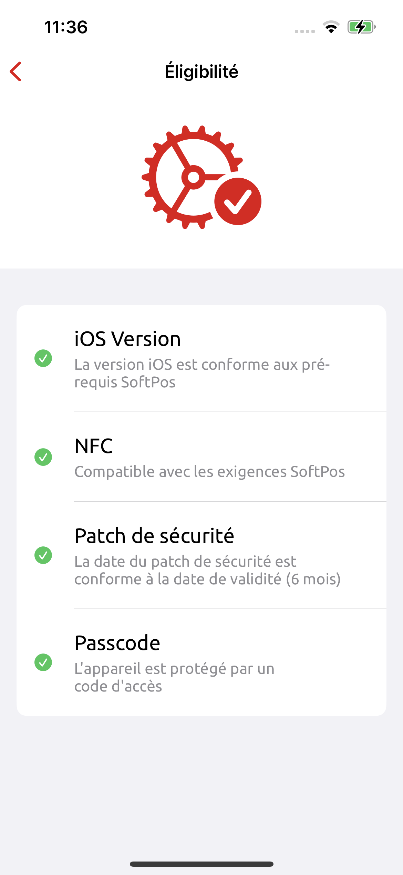
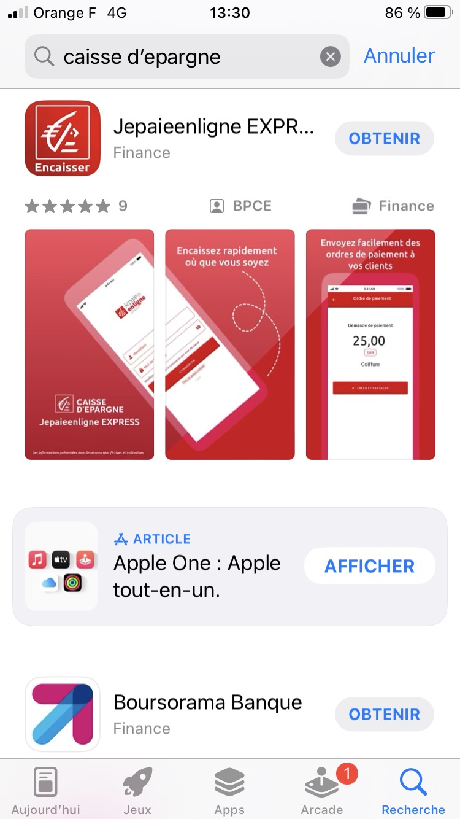
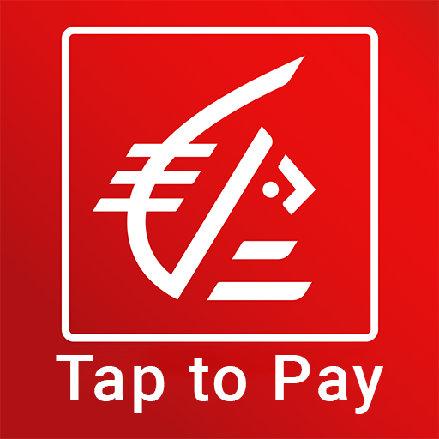
Dans le parcours Agence ou le parcours semi-digital, le client doit obligatoirement vérifier l’éligibilité de son Iphone en téléchargeant l’application Tap to Pay depuis l’App Store.
Zoom sur le test d’éligibilité
4
Si toutes les coches sont vertes = l’Iphone est compatible.
Si l’une des coches est rouge :
IOS Version et Patch de sécurité : le commerçant doit effectuer une mise à jour de son smartphone
Passcode : Le commerçant doit mettre un code de verrouillage sur son Iphone
NFC : l’Iphone n’est pas compatible.
Le commerçant sera informé du mode opératoire à suivre en cas d’une mise à jour à effectuer.
TapToPay
1.Téléchargement dans l’AppStore
2.Ouverture de l’application après téléchargement
3. Clic sur le bouton « Tester mon éligibilité »
4. Affichage du résultat du test

Slide 22

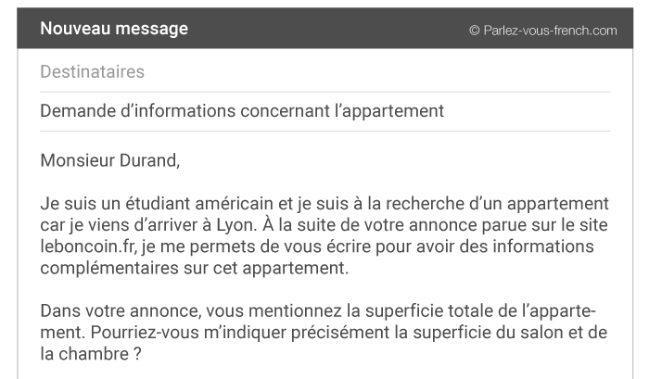

Parcours d’enrôlement du client (1/2)
4
MAILS D’ONBOARDING
Objet : TapToPay sur iphone – Votre login
Objet : TapToPay sur iphone – Votre mot de passe provisoire
Bonjour [FIRSTNAME] [LASTNAME],
Vous avez souscrit à une offre TapToPay sur iPhone au sein de votre établissement Caisse d'Epargne et nous vous en remercions.
Voici votre login de connexion : [LOGIN]
Pour des mesures de sécurité, votre mot de passe temporaire vous sera transmis dans un second email.
Afin d'accéder au service et réaliser vos premières transactions, n'oubliez pas de télécharger l'application sur votre Smartphone en cliquant sur ces liens ou en flashant ces QR Codes :
Si vous avez des questions ou besoin d'une assistance, vous pouvez nous contacter via notre formulaire intégré dans votre application de paiement ou via ce lien fomulaire de contact.
Bien cordialement,
Votre Assistance Monétique
Caisse d'Epargne
Bonjour [FIRSTNAME] [LASTNAME],
Vous avez souscrit à une offre TapToPay sur iPhone au sein de votre établissement Caisse d'Epargne et nous vous en remercions.
Comme convenu, veuillez trouver votre mot de passe provisoire : [PASSWORD]
Ce mot de passe devra être modifié dès la première connexion.
Afin d'accéder au service et réaliser vos premières transactions, n'oubliez pas de télécharger l'application sur votre Smartphone en cliquant sur ces liens ou en flashant ces QR Codes :
Si vous avez des questions ou besoin d'une assistance, vous pouvez nous contacter via notre formulaire intégré dans votre application de paiement ou via ce lien fomulaire de contact.
Bien cordialement,
Votre Assistance Monétique
Caisse d'Epargne

Slide 23
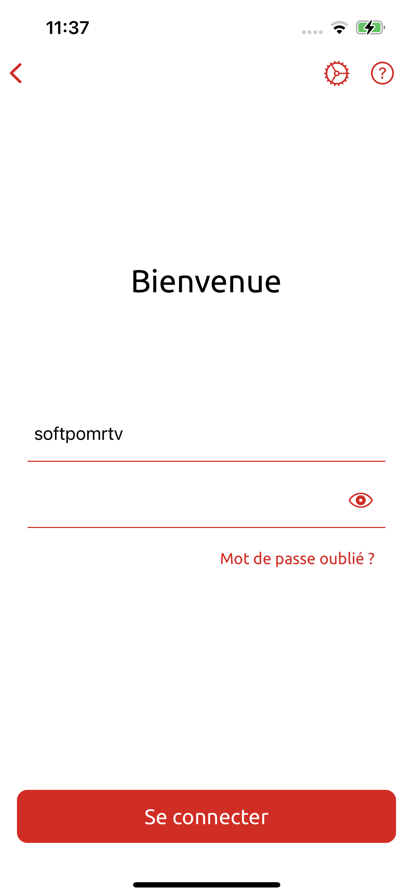
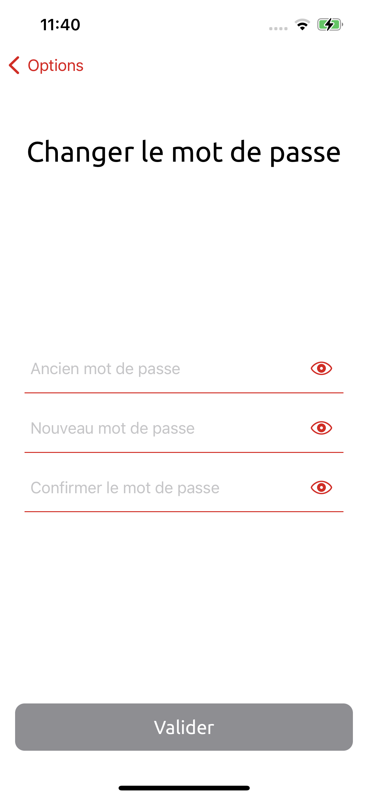
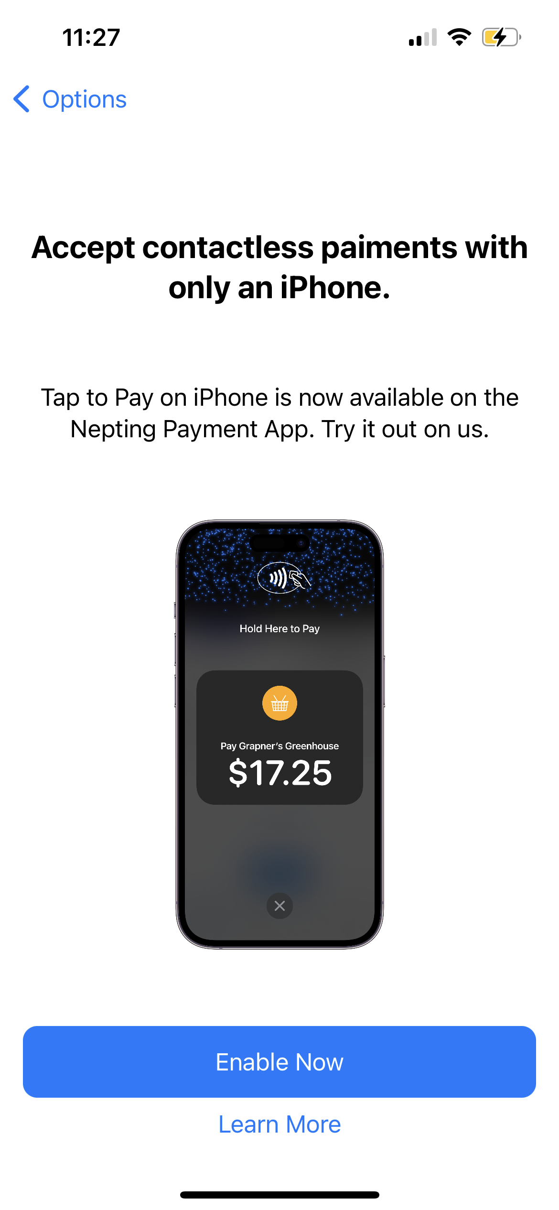
Parcours d’enrôlement du client (2/2)
4
1ère connexion – Changement du mot de passe et acceptation des CGU d’Apple
Terms & conditions
1.Clic sur le bouton ‘’ se connecter’’
2.Connexion avec les identifiants reçus dans les emails d’onboarding
3. Changement du mot de passe
4. Acceptation des CGU d’Apple
5. Tap to Pay est prêt à l’emploi

Slide 24
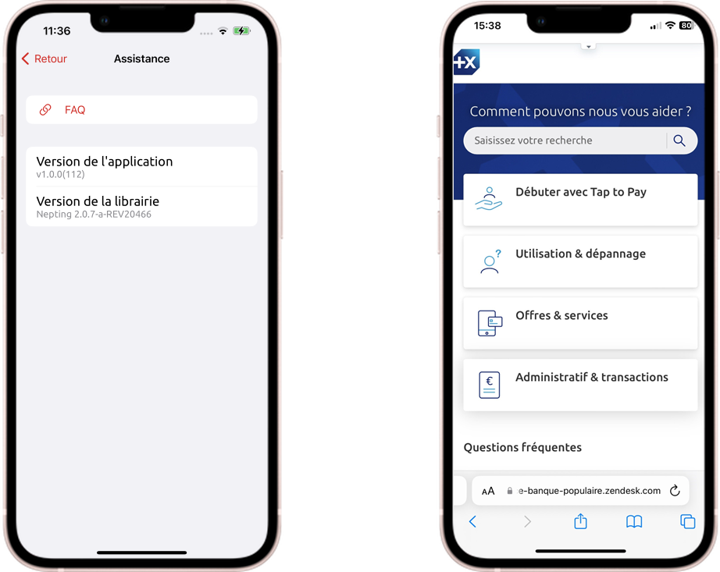
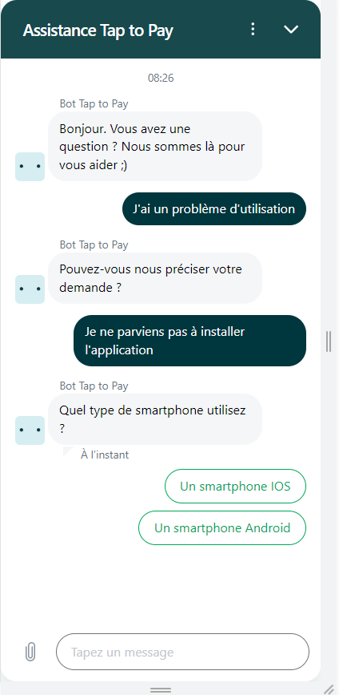

Une assistance en 3 niveaux
Assistance Tap to Pay
4
Niveau 2 :
Gestion des demandes via la messagerie chatbot:
Réponses 24/24 au demandes automatisables (exemple : mot de passe oublié)
Niveau 3 :
Assistance TapToPay, un agent répond de 9h à 18h du lundi au samedi
Messagerie (web & mobile)
assistance-taptopay-ce@bpce.fr
Formulaire de contact (depuis le centre d’aide)
Niveau 1 :
Accès au centre d’aide TapToPay (FAQ), directement depuis l’application ou depuis le web
Si pas de réponse via FAQ
Si pas de réponse du chatbot
Demande de contact par le service client et échanges via messagerie
9h00 - 18h00 du lundi au samedi
Résolution par appels sortants pour des cas particuliers.
Assistance en selfcare par le client

Slide 25
Enjeux & contexte
L’offre Tap To Pay sur iPhone
Parcours de paiement
Parcours de souscription, d’enrôlement et d’assistance
Tarification et Modèle économique
Plan média
Annexes

Slide 26
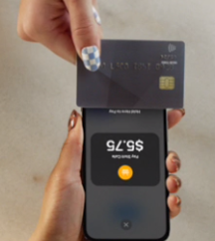


Modèle économique
5
5
Abonnement mensuel
à l’usage :
4,90 € HT/mois (si utilisation, « modèle du télépéage* »)
+ 1,25% commission banque pour les cartes de particuliers (2,50 % pour les cartes business ou hors zone euro)
+ 0,15€ HT/transaction frais fixes
Partage de valeur
Commission monétique de 1,25% du CA (cartes part) & 2,50% du CA (cartes business)
Contrat monétique
Commerçant
Contrat d’accès au service
Abonnement et frais de transaction offerts
jusqu'au 31/03/2024
pour le lancement de la solution
Forfait Prestation monétique*4,17€ HT/ abonnement
+ 15 centimes HT/transaction
Abonnement 4,90€ HT*/mois + 15 cts/ transaction
Important : la tarification est non modifiable.
Pour éviter de gérer un nombre important de contrats inactifs (compte tenu de ce modèle de type télépéage (*je ne paye mon abonnement que les mois où j’utilise la solution)), tout contrat ayant une inactivité de 13 mois consécutifs sera clôturé automatiquement.
! Un process de maternage pour activer et éviter cette désactivation de la solution est à l’étude.

Slide 27
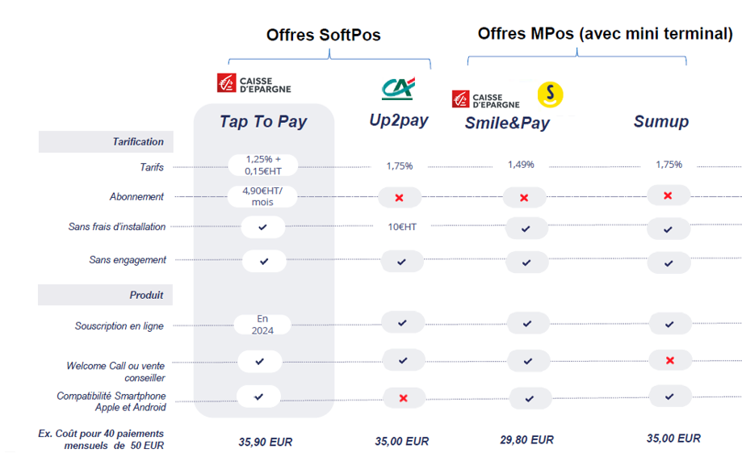
Concurrence & positionnement tarifaire
5
L’offre Tap to pay est :
Plus rémunératrice pour les CE que l’offre Smile&Pay
Une offre groupe
(Simulation à partir des tarifs sur les cartes particuliers françaises)

Slide 28
Enjeux & contexte
L’offre Tap To Pay sur iPhone
Parcours de paiement
Parcours de souscription, d’enrôlement et d’assistance
Tarification et Modèle économique
Plan média
Annexes

Slide 29
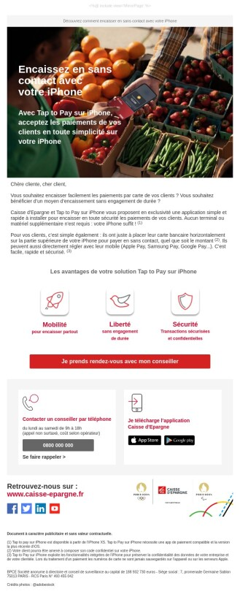
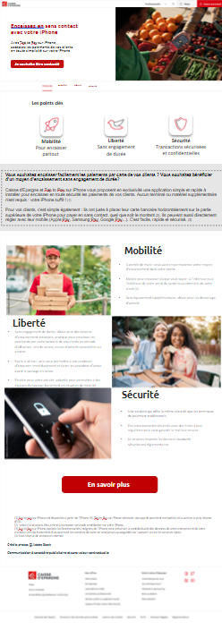
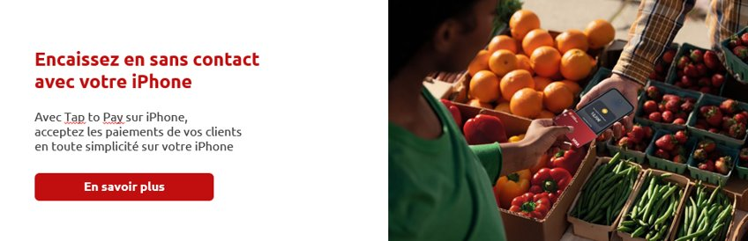
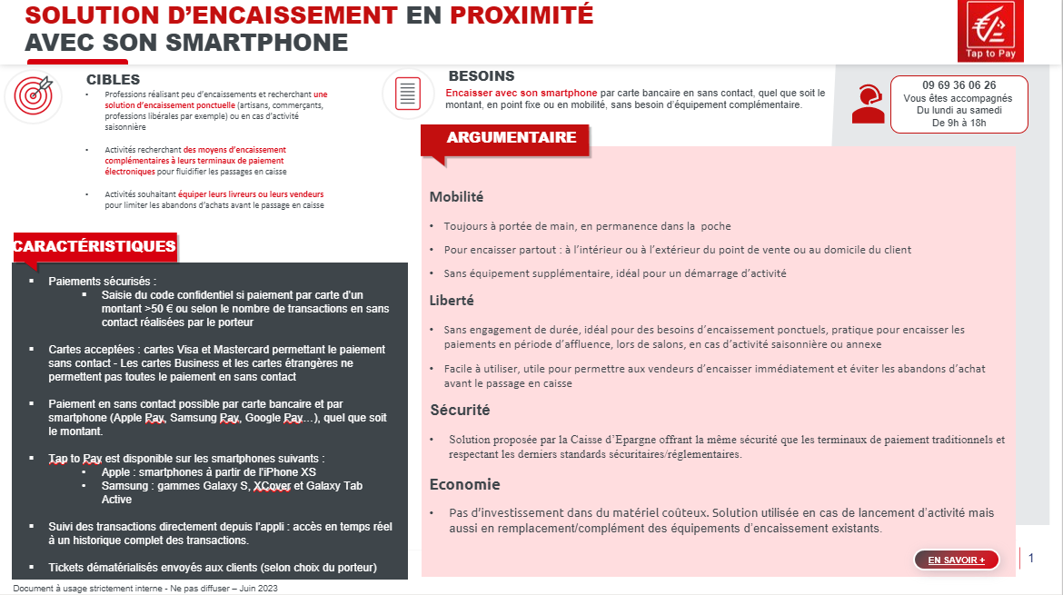

Lancement de l’offre : plan média et action commerciale
6
Emailing clients
Pages web
LANCEMENT NATIONAL 15/11 – COMMUNIQUE DE PRESSE
Dispositif de communication externe dédié Apple : Presse Quotidienne Régionale et réseaux sociaux
Bannière
Affiches dynamiques
Espace Souscrire & Diag Solutions Paiements
CONSEILLERS : Outil d’Aide à la vente + tuto + vidéos

Slide 30
Enjeux & contexte
L’offre Tap To Pay sur iPhone
Parcours de paiement
Parcours de souscription, d’enrôlement et d’assistance
Tarification et Modèle économique
Plan média
Annexes

Slide 31
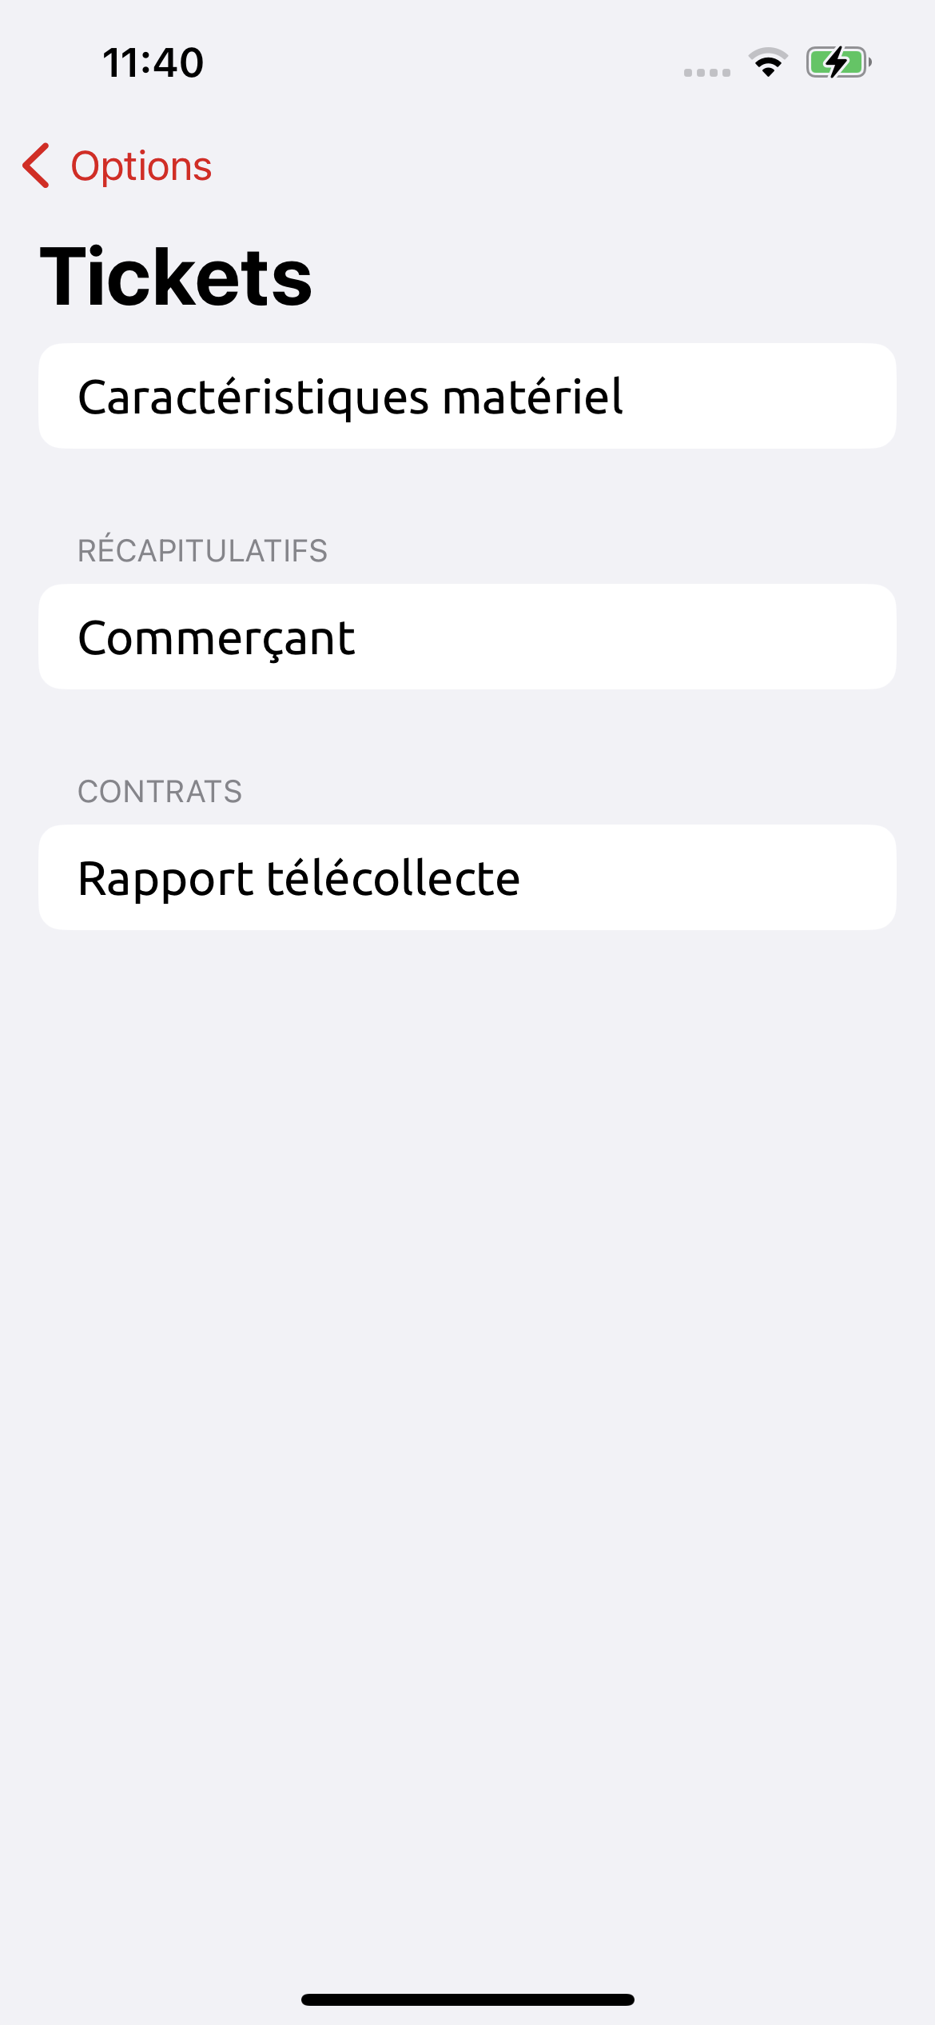



Historique des transactions
7

Slide 32


Historique des transactions
7

